Slide 1

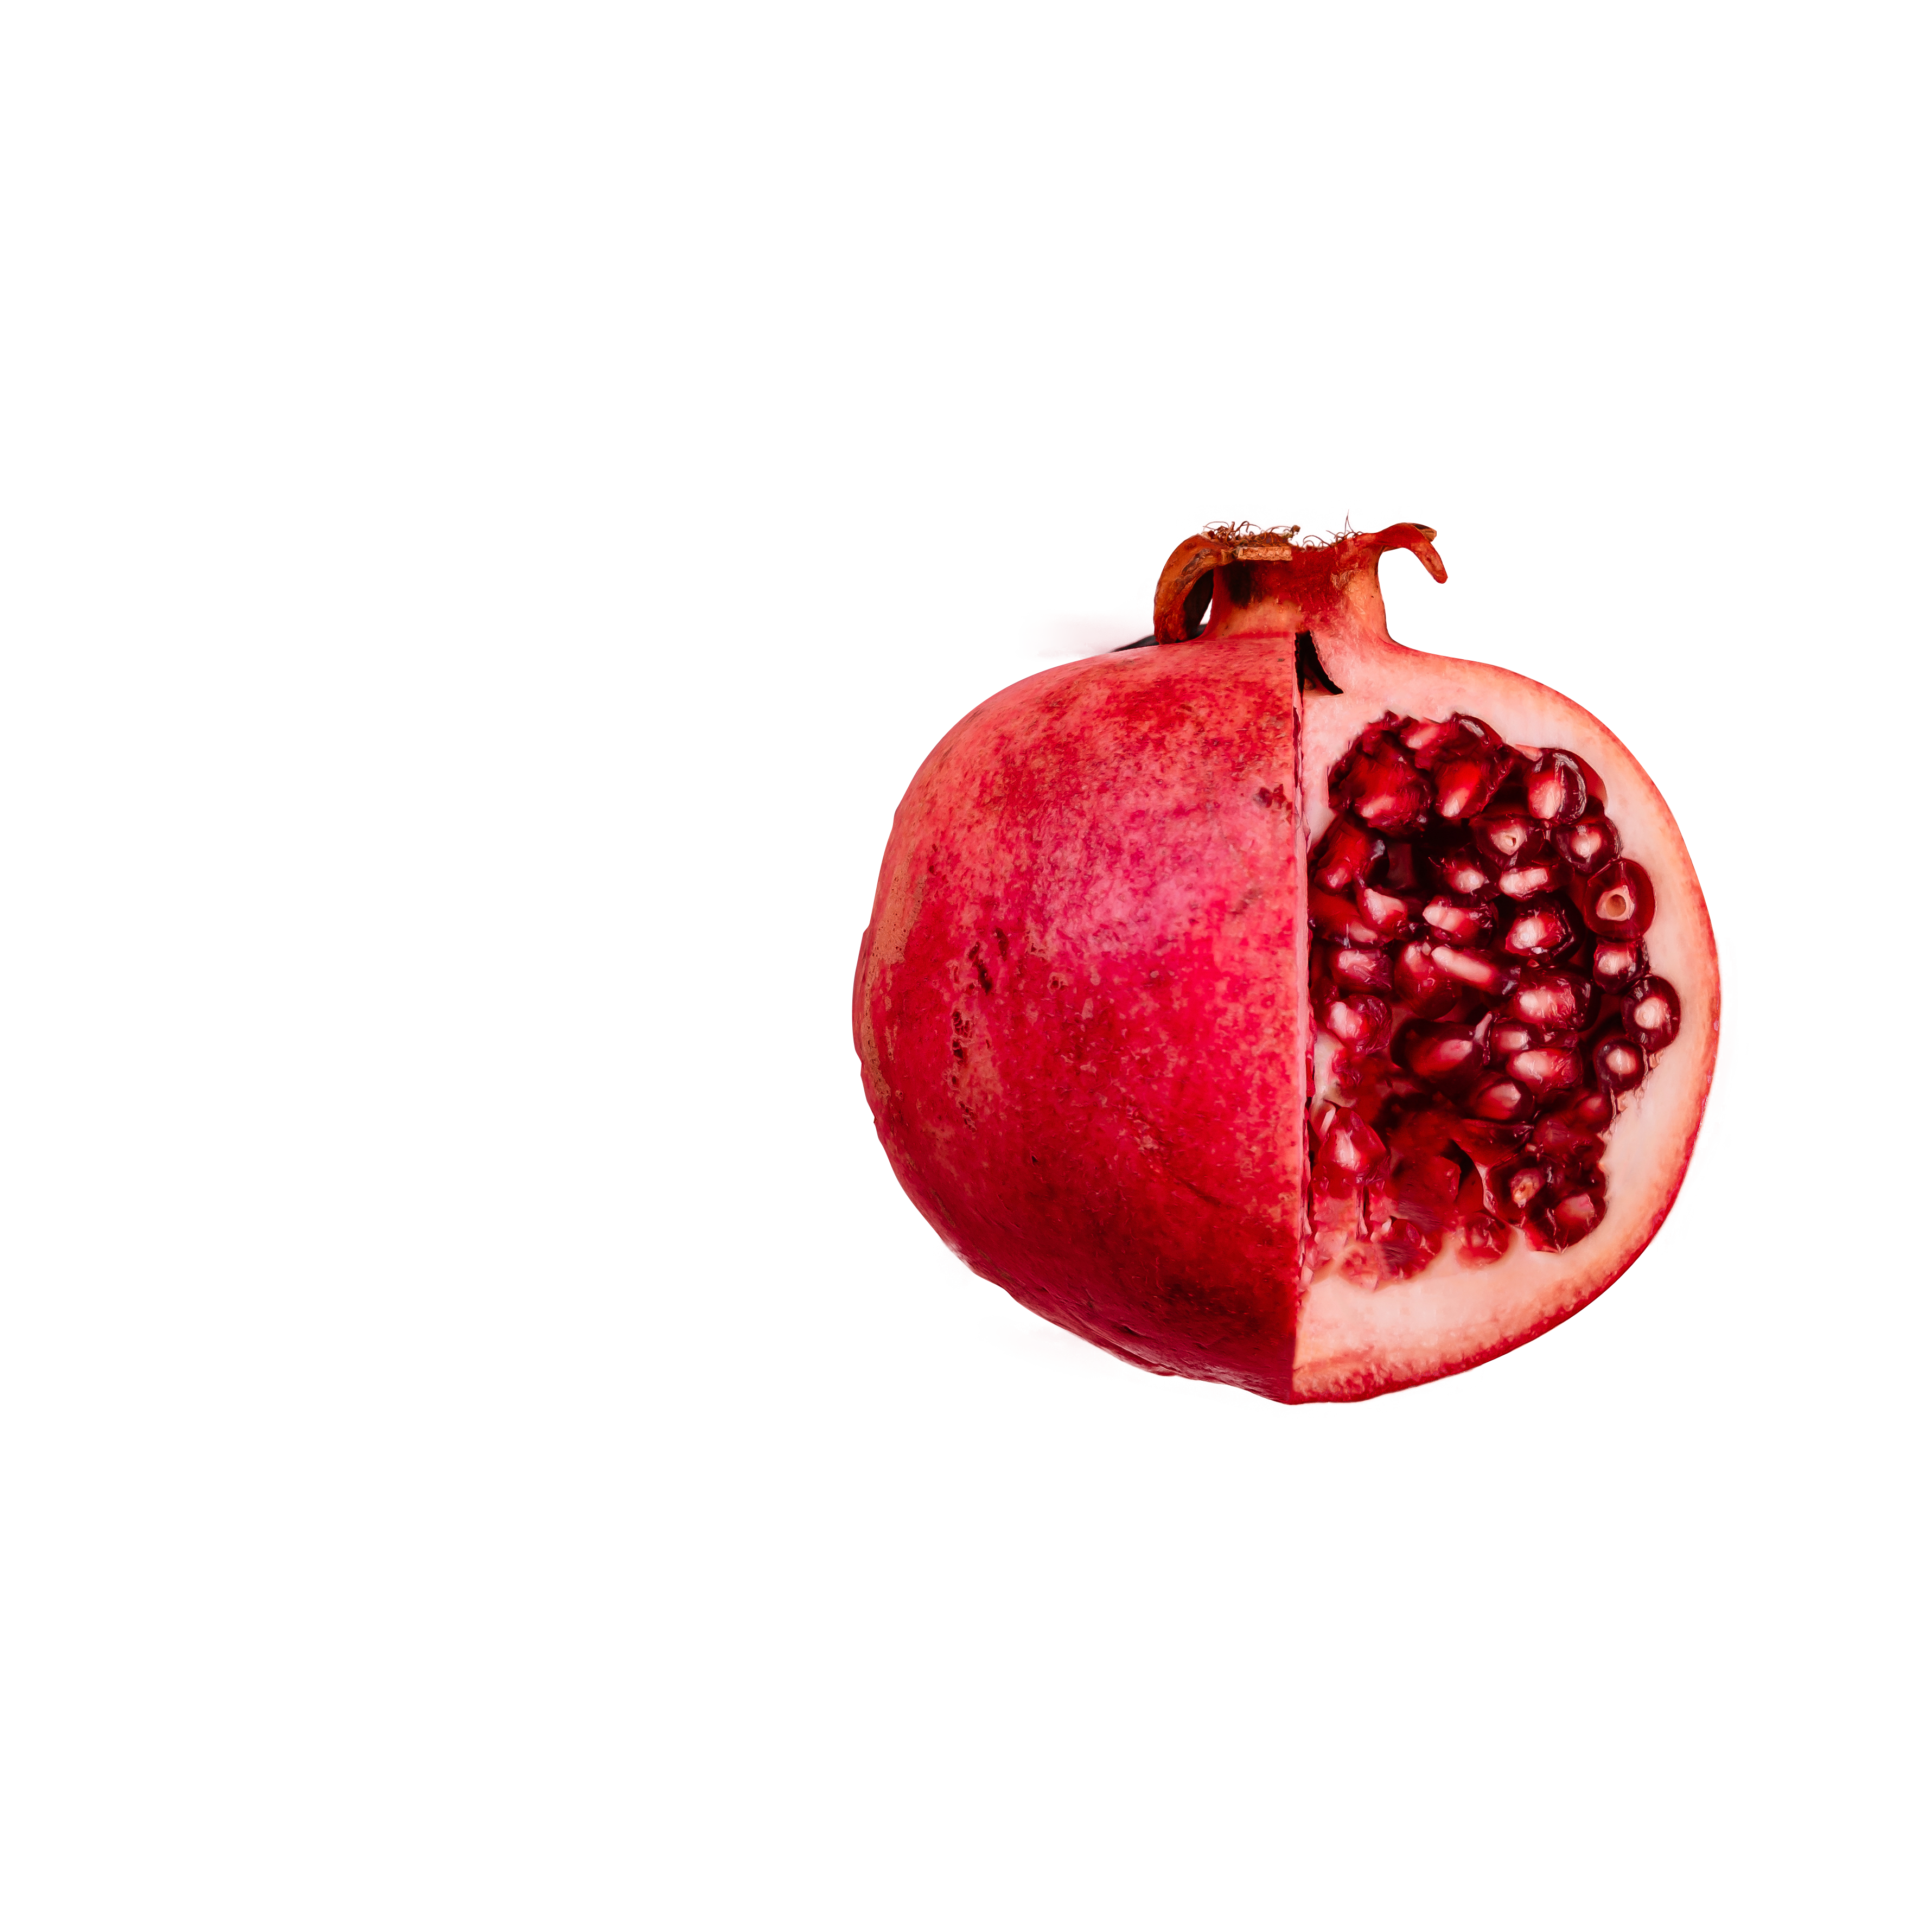


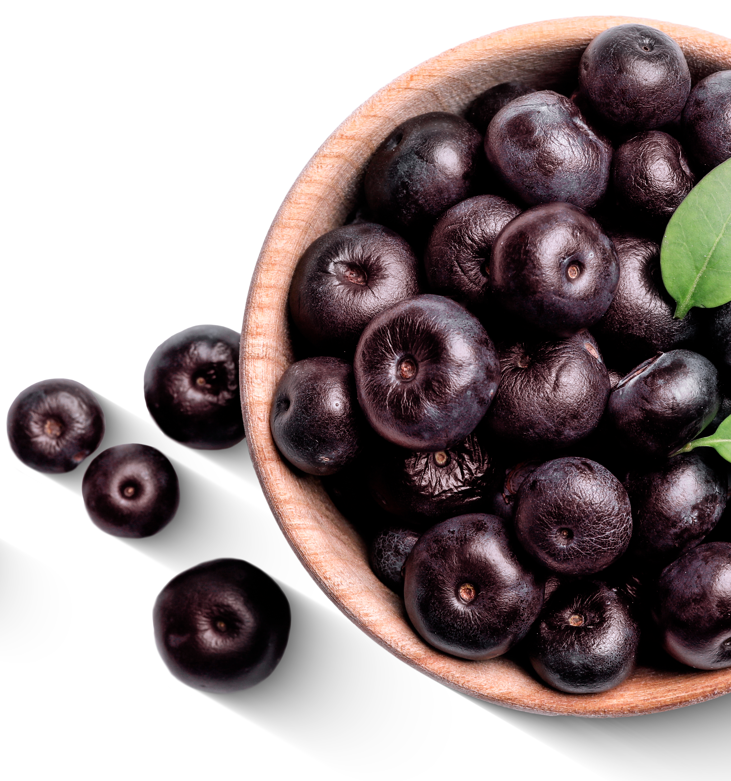

Realização
26 e 27 de Julho | São Paulo

Slide 2



CRONOSUPLEMENTAÇÃO
Estratégias Temporais para Potencializar o Tratamento Nutricional Eficiente

Slide 3



CONHEÇA MAIS SOBRE MIM
Graduada em nutrição pela Universidade Metodista de Piracicaba desde 2008
Pós graduada em Alimentos Funcionais e Nutrigenômica pela Universidade Gama Filho
Pós graduada em Fitoterapia pelo Instituto de Pesquisas Ensino e Gestão em Saúde
Membro da International Society of Nutrigenetics/Nutrigenomics
Certificada Internacionalmente em Nutrição Integrativa e Personalizada pelo American College of Sports Medicine
Coordenadora da Pós Graduação MBA em Saúde da Mulher- Hi Nutrition

Slide 4
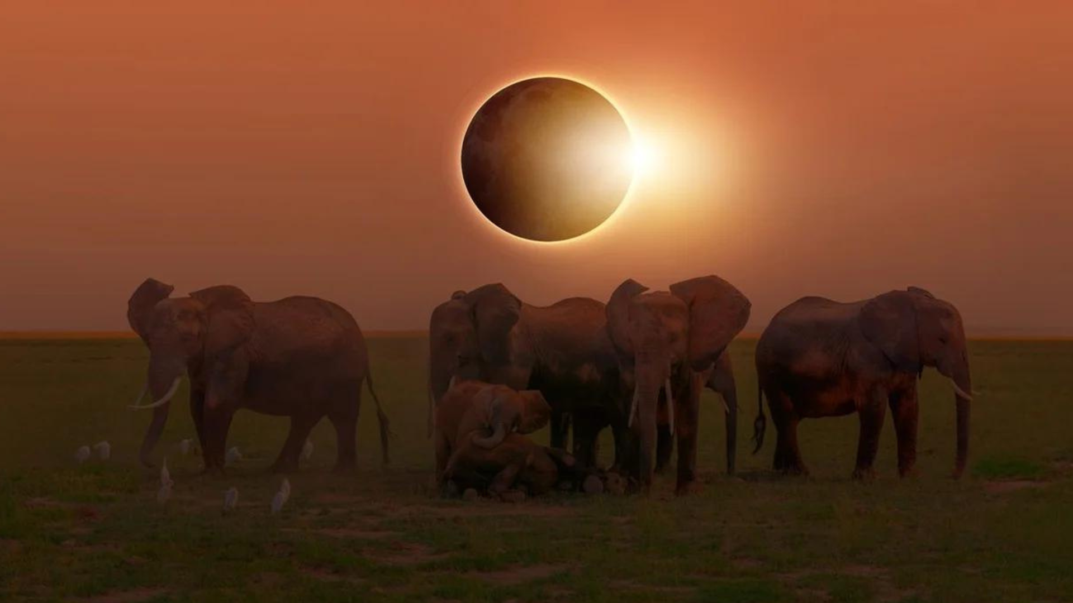

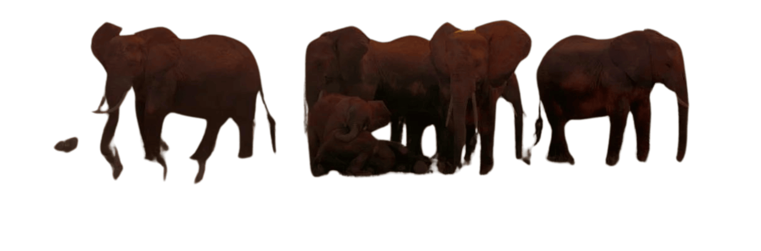
TODAS AS FORMAS DE VIDA
RESPONDEM AOS CICLOS DO SOL

Slide 5


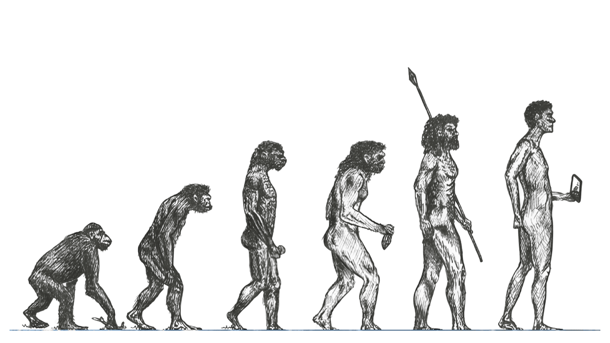
RITMO CIRCADIANO (CERCA DE UM DIA)
São fenômenos biológicos e fisiológicos que ocorrem em 24 horas de acordo com o ciclo: CLARO e ESCURO.
NÓS SOMOS SERES RÍTMICOS!
Dia: ativos (caçavam e comiam)
Noite: se recolhiam nas cavernas
Todas as espécies foram adaptadas durante milhões de
anos ao ciclo de claro e escuro

Slide 6
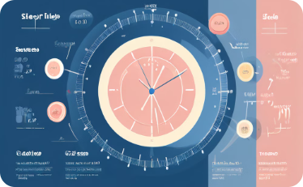
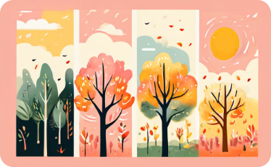


NÓS SOMOS GOVERNADOS POR RITMOS
RITMO CIRCADIANO
ESTAÇÕES
MÊS DE NASCIMENTO
CICLO LUNAR
O ritmo circadiano regula os padrões de sono-vigília, temperatura corporal, hormônios e outras funções corporais.
As estações do ano também influenciam os ritmos biológicos, afetando a produção de hormônios, o apetite e o humor.
Estudos sugerem que o mês de nascimento pode influenciar o risco de desenvolver certas doenças, como doenças cardíacas e autoimunes
O ciclo lunar pode afetar os ritmos biológicos, especialmente o sono e o humor, em algumas pessoas.

Slide 7


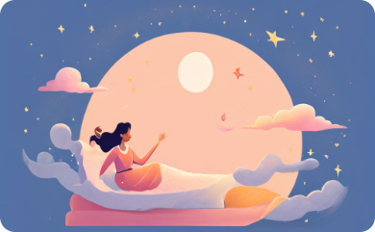


ASSOCIAÇÃO ENTRE O CICLO LUNAR,
CICLO MENSTRUAL E A QUALIDADE DO SONO EM MULHERES
INFLUÊNCIA DA FASE LUNAR NO SONO
EXPRESSÃO DE GENES CLOCK
MENSTRUAÇÃO E SONO
CRONOSUPLEMENTAÇÃO
Interação com Melatonina: Níveis de melatonina mais baixos ao redor da lua cheia
Influencia a qualidade do sono
A luz da lua pode afetar a expressão dos genes relógio, influenciando os ritmos circadianos.
Início do ciclo menstrual entre quarto minguante e quarto crescente
Piora da qualidade do sono
Impacto maior em ciclos consecutivos
Melatonina e fitoterápicos calmantes
Eficácia maior da lua minguante até a lua nova
Eficácia também da lua nova até o quarto crescente
Leia esse artigo aqui

Slide 8
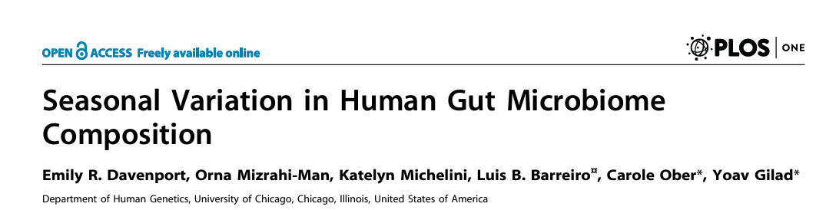
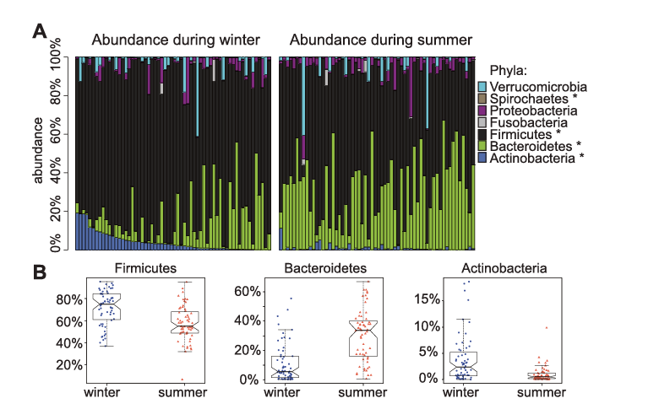
VARIAÇÃO SAZONAL NA COMPOSIÇÃO DO MICROBIOMA INTESTINAL HUMANO
Sincronização com Ritmos Sazonais: Ajustar a suplementação de acordo com as variações sazonais na dieta pode otimizar a saúde intestinal.
Suplementos Específicos:
Verão
Inverno
Foco em enzimas digestivas para suportar a maior ingestão de frutas e vegetais frescos.
Probióticos diversificados para manter a diversidade microbiana e suplementação de fibras prebióticas para compensar a menor ingestão de alimentos frescos.

Slide 9
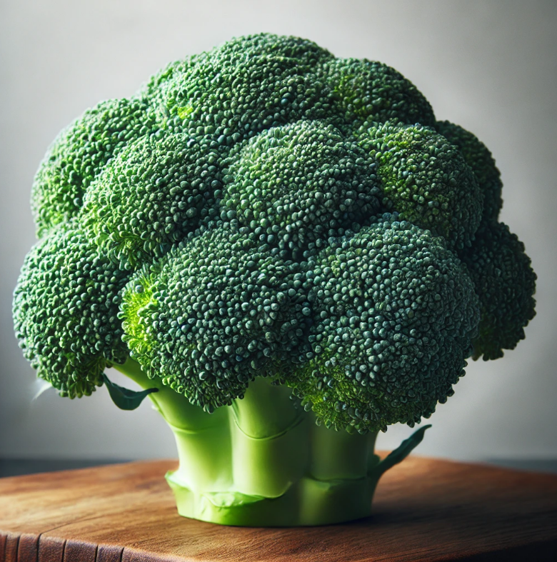
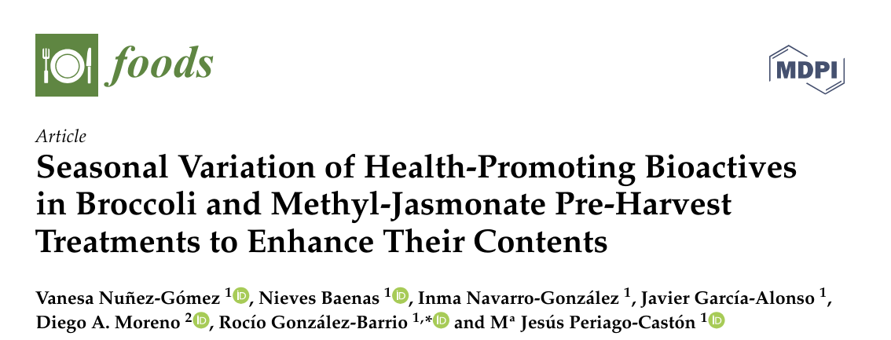
Níveis de vitamina C e brócolis
Esse estudo concluiu que o conteúdo de vitamina C não foi diferente entre brócolis orgânico e convencional.
O que mais impactou o conteúdo de vitamina C foi a estação em que foi cultivado: durante o outono, quando o brócolis está na estação, os níveis eram quase o dobro dos da primavera.
Portanto, neste caso, as mudanças sazonais foram mais importantes para os níveis de vitamina C no brócolis do que se ele era orgânico ou convencional.
Comer alimentos da estação pode garantir melhores níveis de nutrientes em um determinado alimento.

Slide 10



Trust Factors
CRONOBIOLOGIA
SUPLEMENTAÇÃO
CRONOSSUPLEMENTAÇÃO
A cronobiologia refere-se ao de ritmos biológicos como, as oscilações periódicas em variáveis biológicas e as mudanças associadas ao desenvolvimento.
Temos a cronofarmacologia que estuda qual o melhor horário para se consumir determinado medicamento de acordo com a cronobiologia para otimizar seus efeitos terapêuticos. E quanto aos suplementos? Vamos falar de CRONOSUPLEMENTAÇÃO!

Slide 11
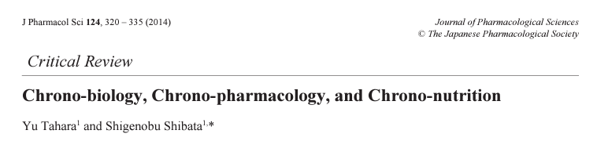
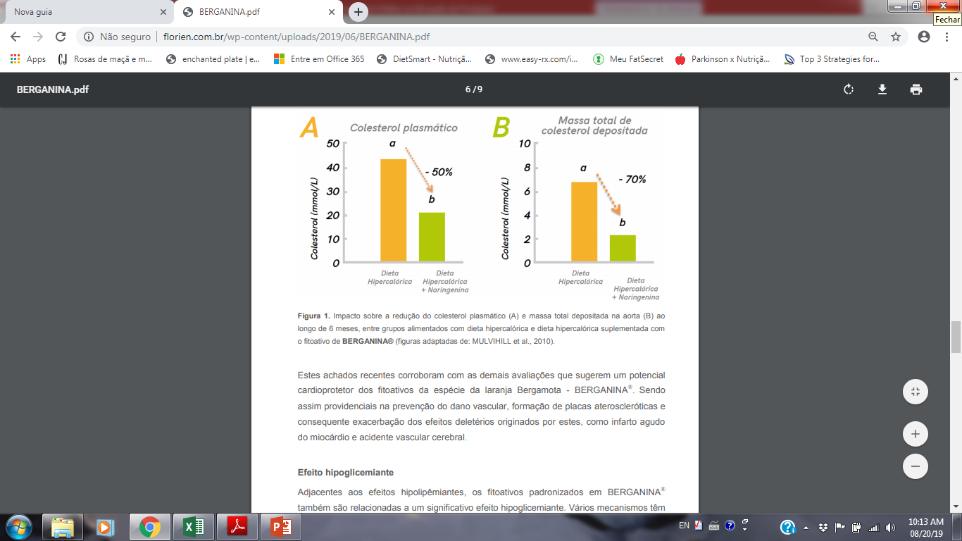
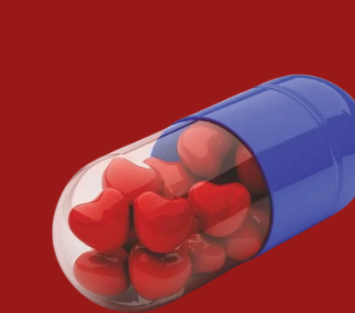
A estatina inibe a HMGCoa redutase, que é a enzima responsável pela síntese de colesterol. Essa enzima é mais ativa no período noturno.
Por isso indica-se o consumo de estatina a noite!
Fruto da laranja Bergamota (Citrus bergamia)
Posologia: 500mg a noite.

Slide 12

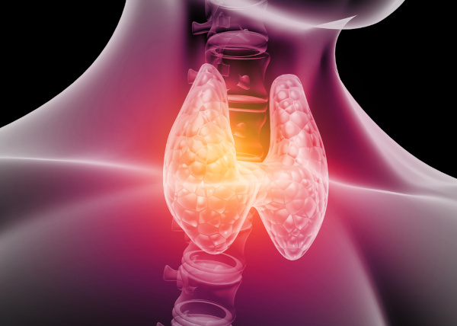
O FUNCIONAMENTO DA TIREOIDE É MAIS ATIVO NO PERÍODO MATUTINO
O funcionamento da tireoide é mais ativo no período matutino, e por isso, recomenda-se a administração dos medicamentos para o hipotireoidismo, como a levotiroxina, de manhã, em jejum. Isso ajuda a maximizar a absorção do medicamento e a manter os níveis de hormônio tireoidiano estáveis ao longo do dia.

Slide 13
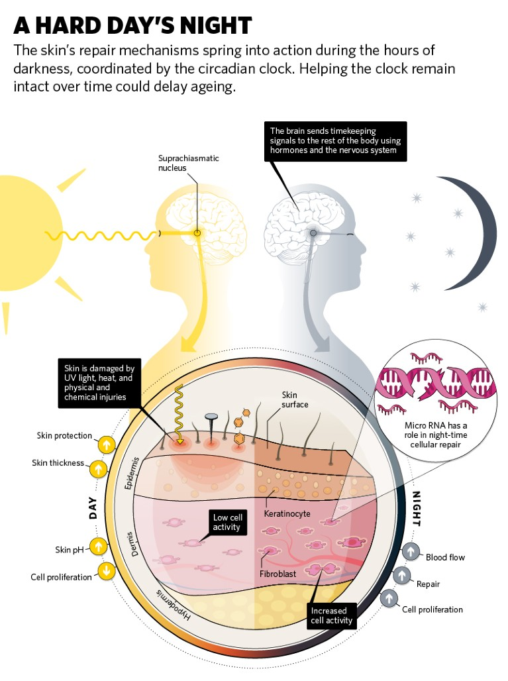

Os fibroblastos tem um pico de ação no período noturno, por isso recomendar o consumo de peptídeos de colágeno no período noturno pode ser interessante, porque é justamente á noite, especificamente durante o sono REM que nós temos o pico de síntese de colágeno na pele pelos fibroblastos.

Slide 14

Os hormônios sofrem alterações durante o dia
A serotonina faz pico próximo do meio da manhã ao meio dia. Por isso que dificilmente a gente tem um ataque/compulsão por comer um bolo ás 10h00 da manhã...
Agora, esse ataque a gente tem ao final do dia, chegar da noite, porque nesse horário eu tenho uma queda da serotonina.
Entre 09 e 12h ocorre um pico de adiponectina, uma adipocina que melhora o metabolismo de glicose e pode ser melhor estimulada com o uso de polifenóis para favorecer a redução de peso corporal e perda de gordura pelo aumento da concentração sanguínea de adiponectina.
Entre 6h - 8h00 horário favorável para o despertar- muitas pessoas mais sensíveis percebem isso. E se ultrapassam esse horário não conseguem sair da cama. Não deveríamos exceder o sono após as 8h00 da manhã.
ADIPOCINA ( SUBSTÂNCIA PRODUZIDA NO TECIDO ADIPOSO E QUE É ESSENCIAL PARA O METABOLISMO DA GLICOSE E OXIDAÇÃO DA GORDURA, PROMOVE MENOR RESPOSTA INSULINÊMICA-

Slide 15
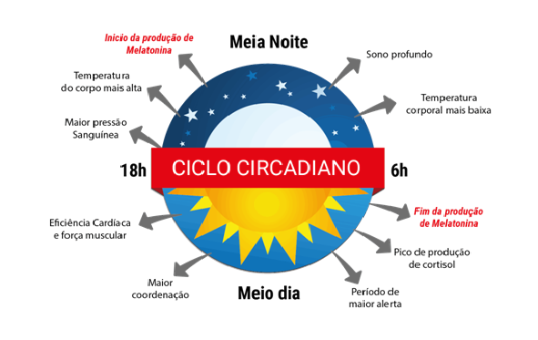
EIXO METABÓLICO MEDIADO PELA MELATONINA VS CORTISOL
Fígado (metaboliza)
Vesícula (excreta)
Redução da resposta imunológica
Pulmão
Produção de Catecolaminas, Glicocorticóides e mais Aldosterona
Intestino grosso
Rins
Estômago
Bexiga
Produção de Testosterona
Intestino Delgado
Coração
Produção de catecolaminas

Slide 16
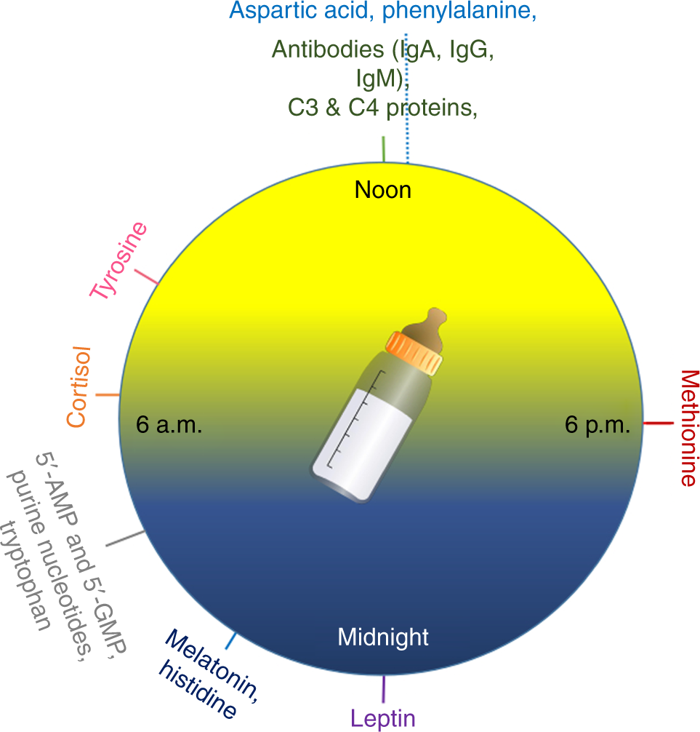





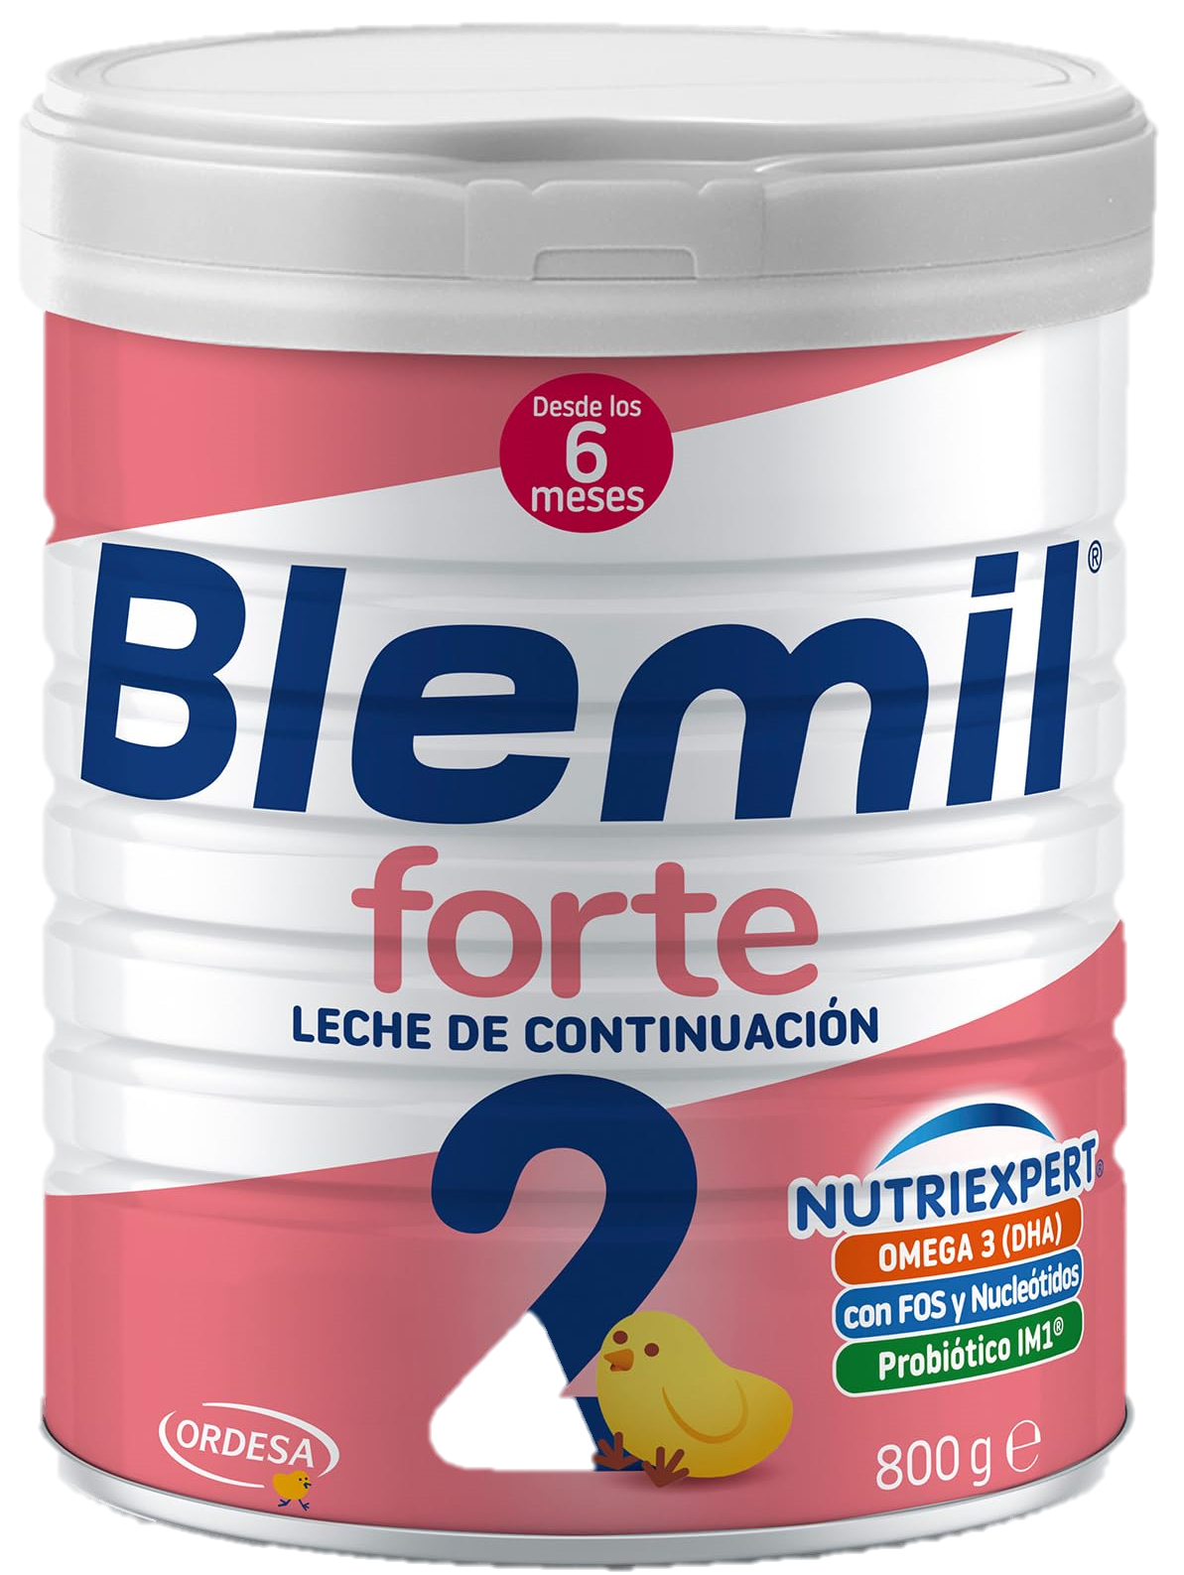
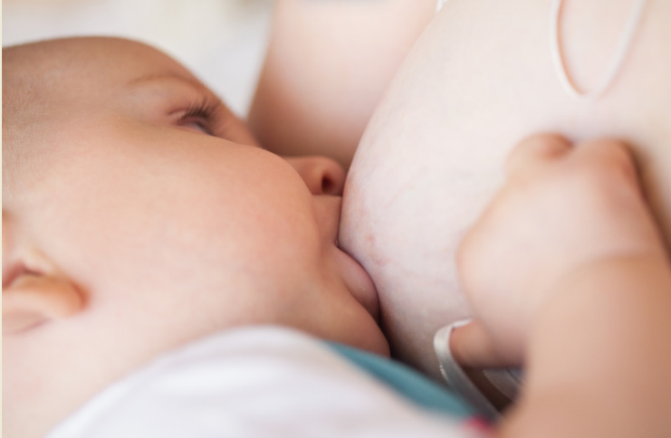

NOSSO PRIMEIRO
CRONOREGULADOR
Histidina, glutamato, metionina
Atividade locomotora
Triptofano, nucleotídeos neuroativos,
melatonina
Existem formulas infantis já cronobiologicamente adaptadas:
Contribuem para a consolidação do ciclo sono/vigília no recém-nascido.

Slide 17
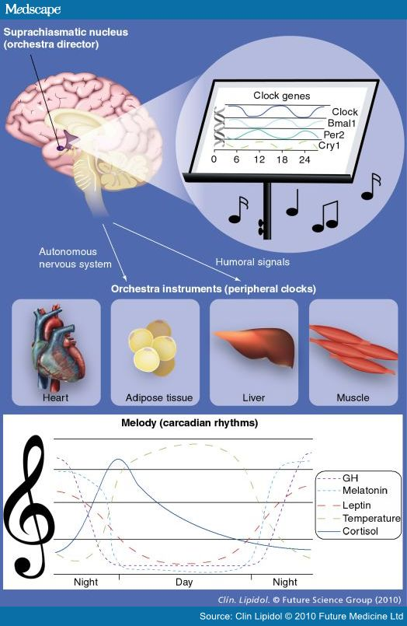
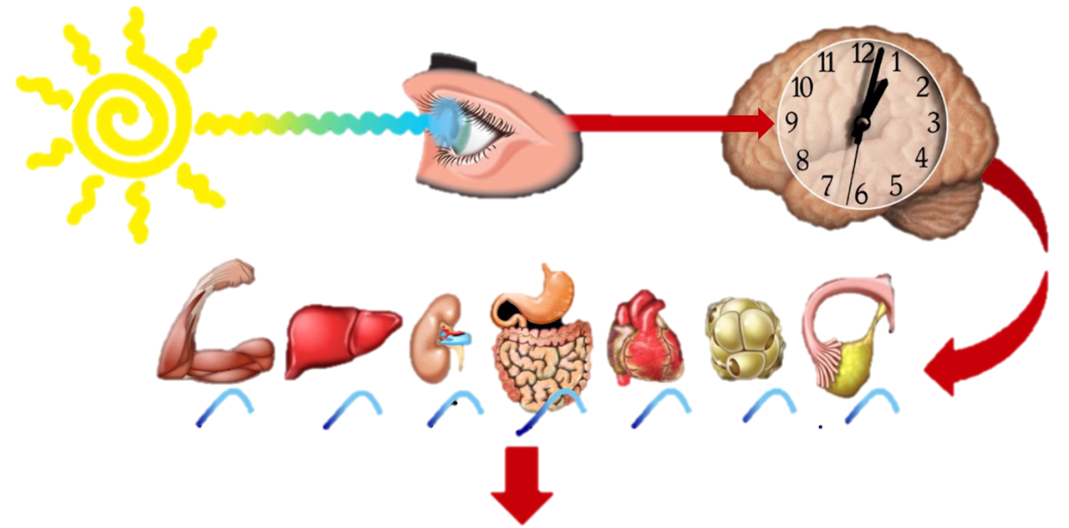
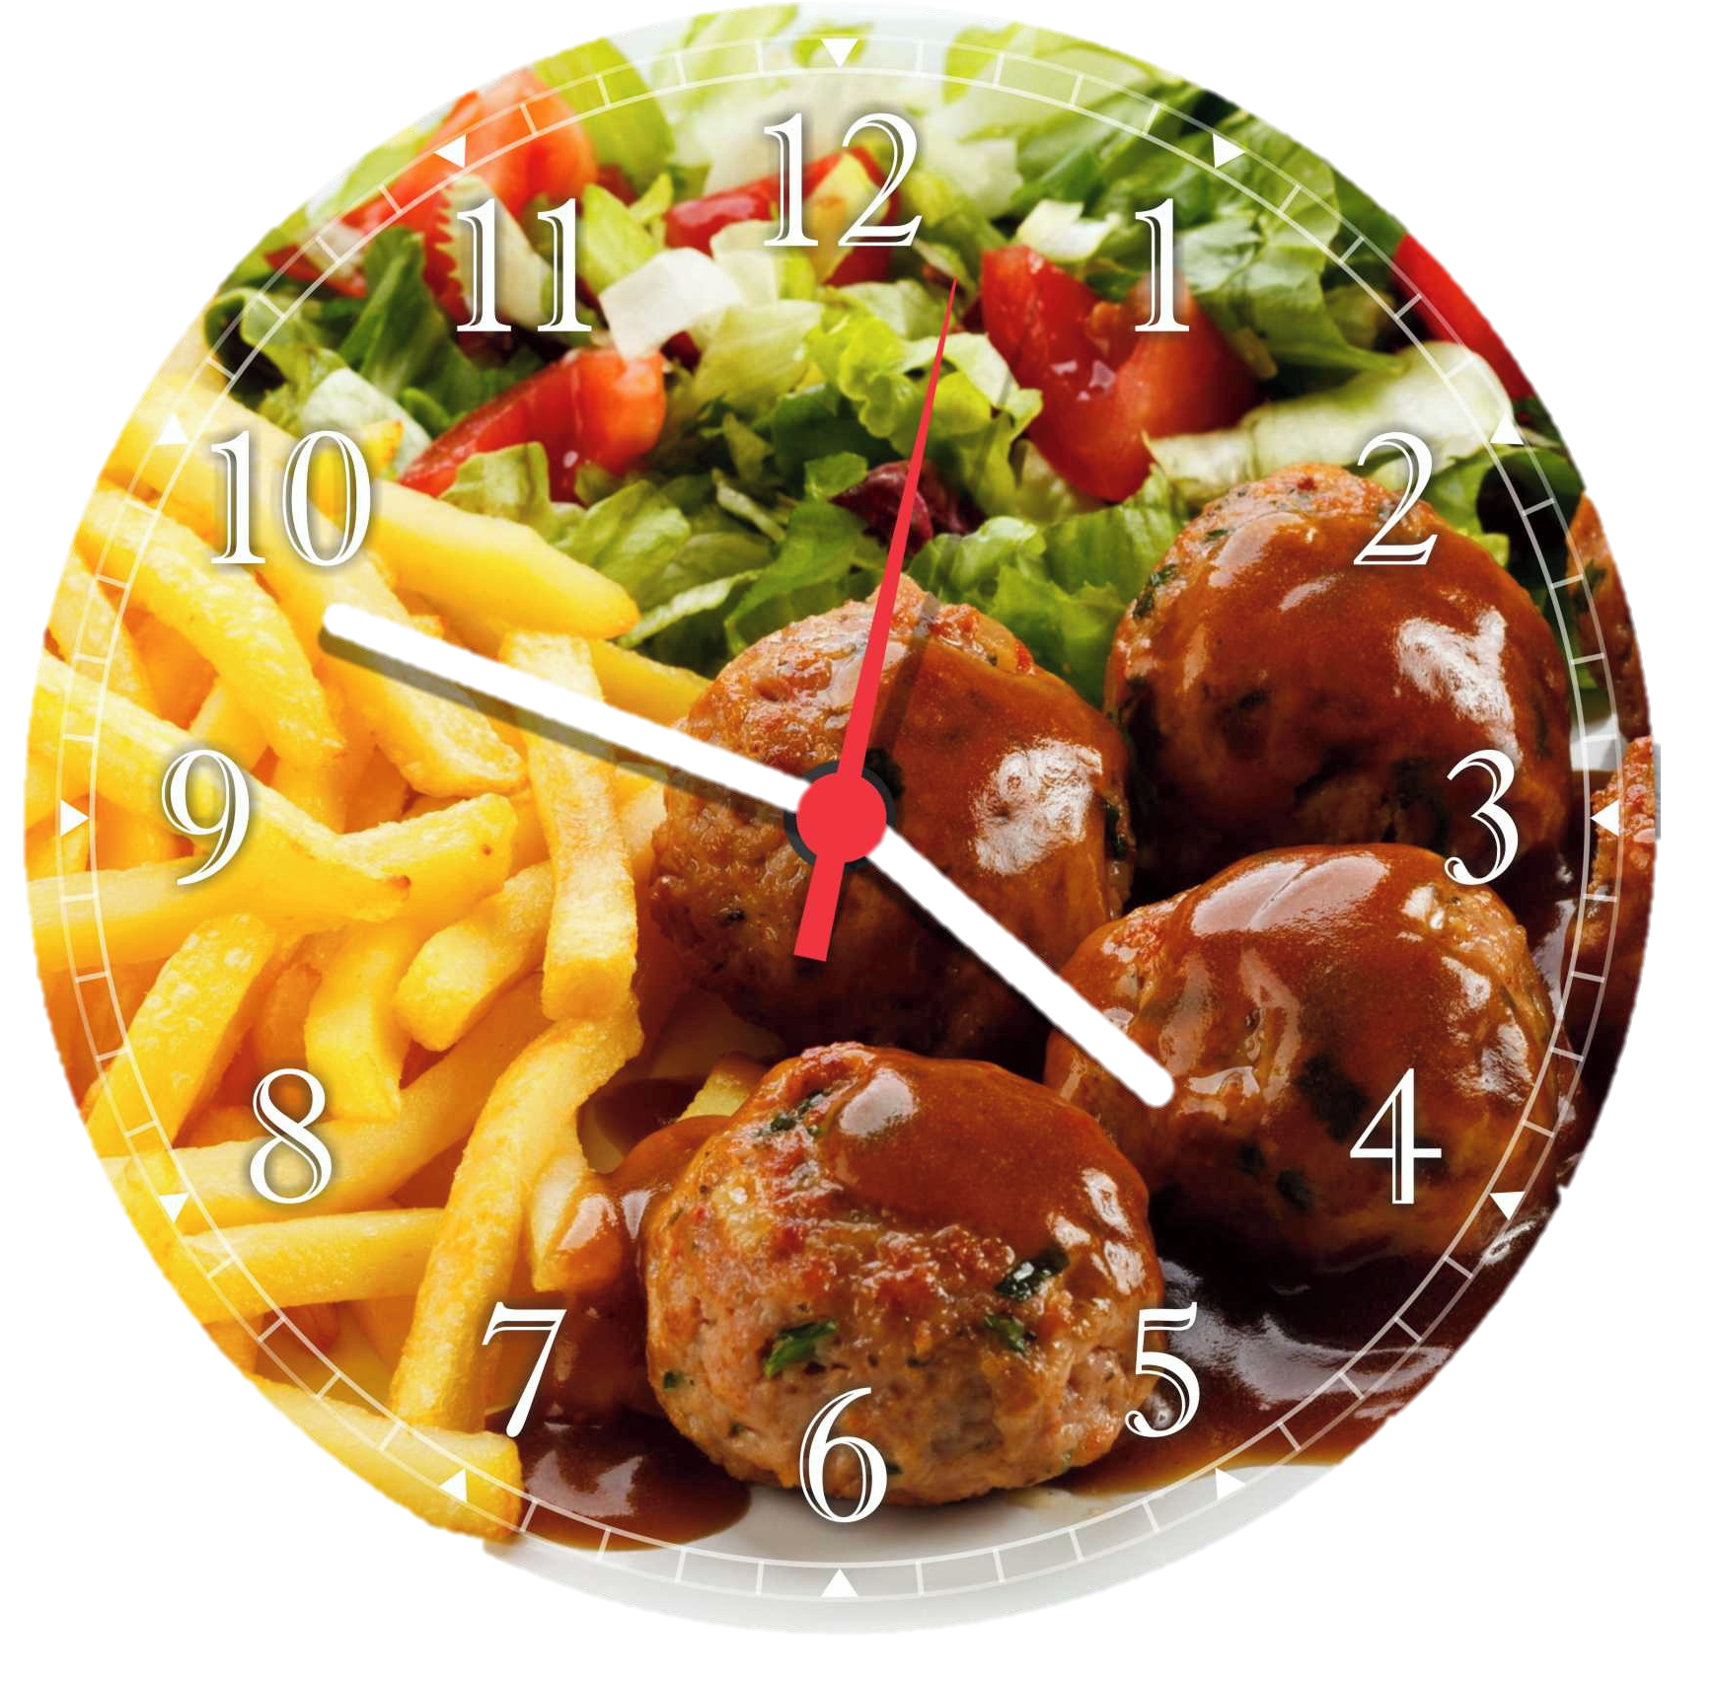

Há alguns anos atrás achavam que existia só um relógio biológico.
NÚCLEO SUPRAQUIASMÁTICO
Hoje sabemos que existem uma série de relógios localizados por exemplo, na tireoide, no fígado, no pâncreas e outros fora do núcleo supraquiasmático que também coordenam nossa fisiologia, onde podem ser adiantados ou atrasados não somente pelo ciclo de claro e escuro, mas também de acordo com o consumo de nutrientes.

Slide 18
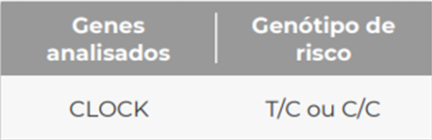
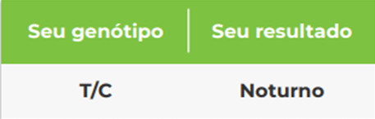
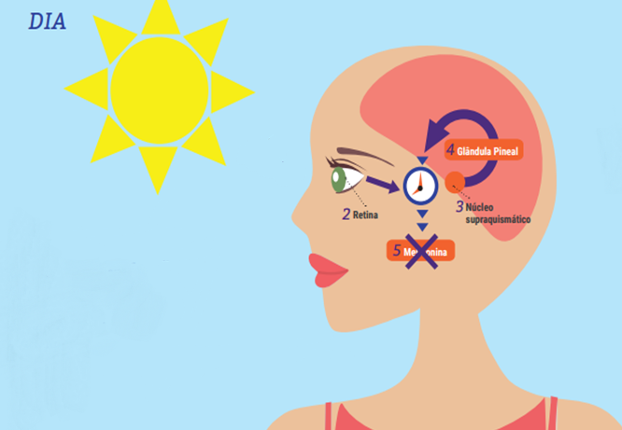
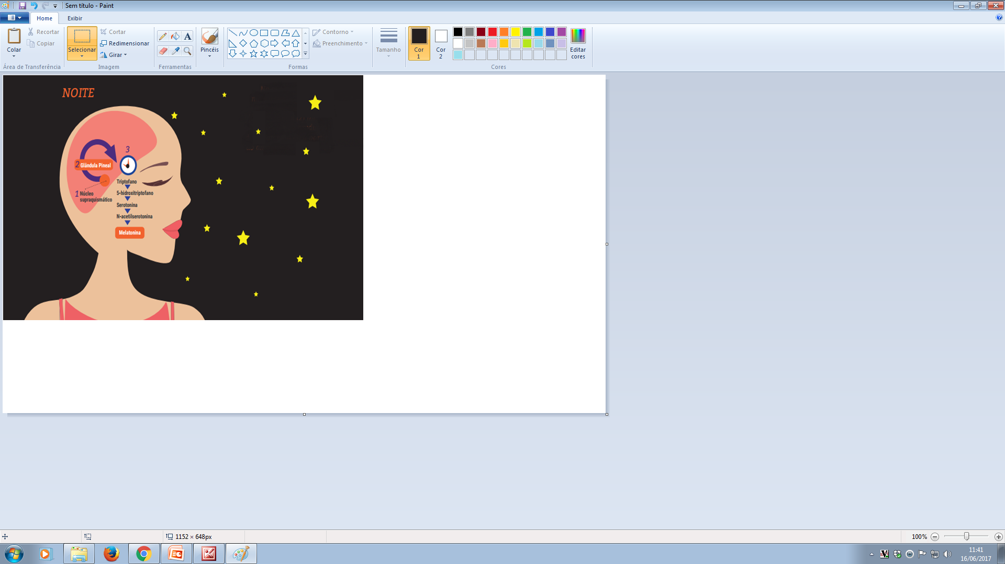
INFLUÊNCIA GENÉTICA NO CICLO CIRCADIANO
10% a 12% da população são matutinos
8% a 10% são vespertinos
cronotipo matutino
acordam cedo e tem dificuldade em se manter acordados além do horário habitual.
consumo maior de calorias no período diurno.
cronotipo vespertino
gostam de dormir bem mais tarde e acordar tarde também consumo maior de calorias no período noturno
80% está numa situação intermediária (menos estudada)

Slide 19
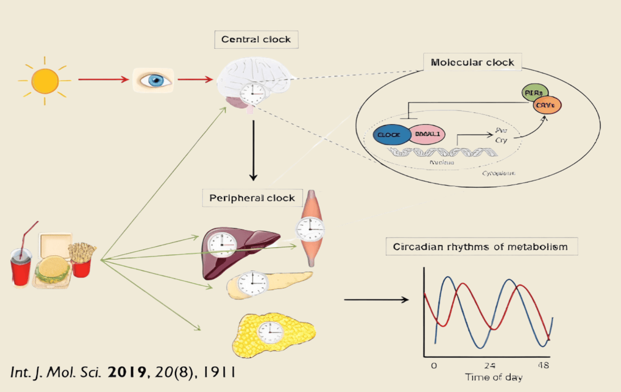
PRINCIPAIS DISRUPTORES DO RITMO CIRCADIANO
CAFEÍNA
OMISSÃO DO CAFÉ DA MANHÃ
EXERCÍCIO FÍSICO NOTURNO
JANTARES DE ALTA CARGA GLICÊMICA
EXPOSIÇÃO EXCESSIVA LUZ ARTIFICIAL
HORÁRIOS IRREGULARES DE SONO

Slide 20
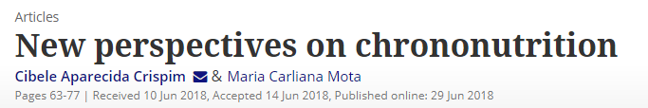
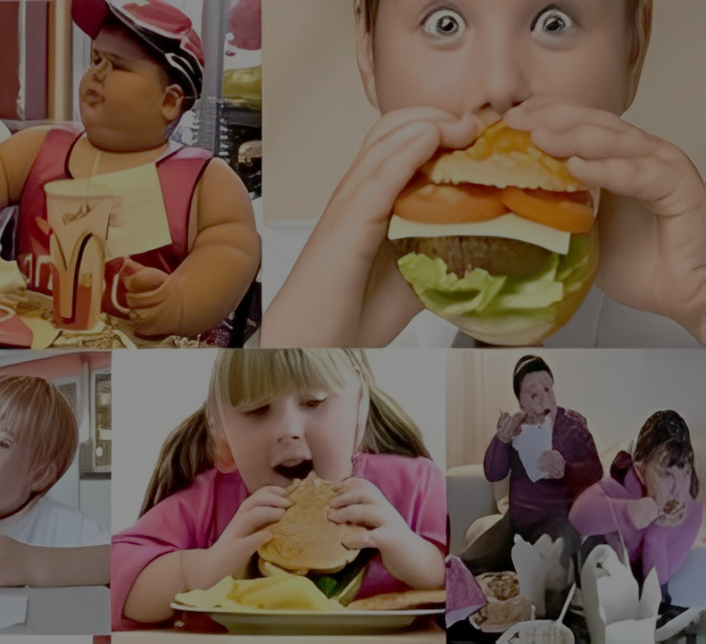


OBESIDADE
DISLIPIDEMIA
SÍNDROME METABÓLICA
NÓS ESTAMOS CRIANDO HÁBITOS QUE SÃO ANTAGÔNICOS A FISIOLOGIA HUMANA
DIABETES TIPO II
RESISTÊNCIA A INSULINA

Slide 21
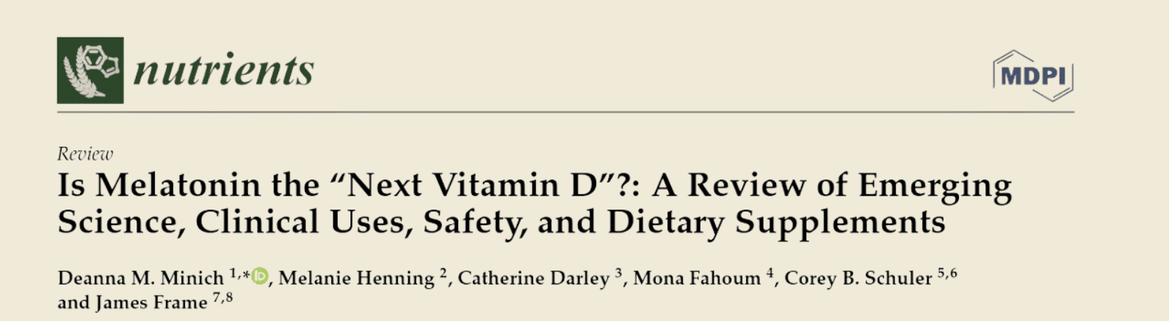
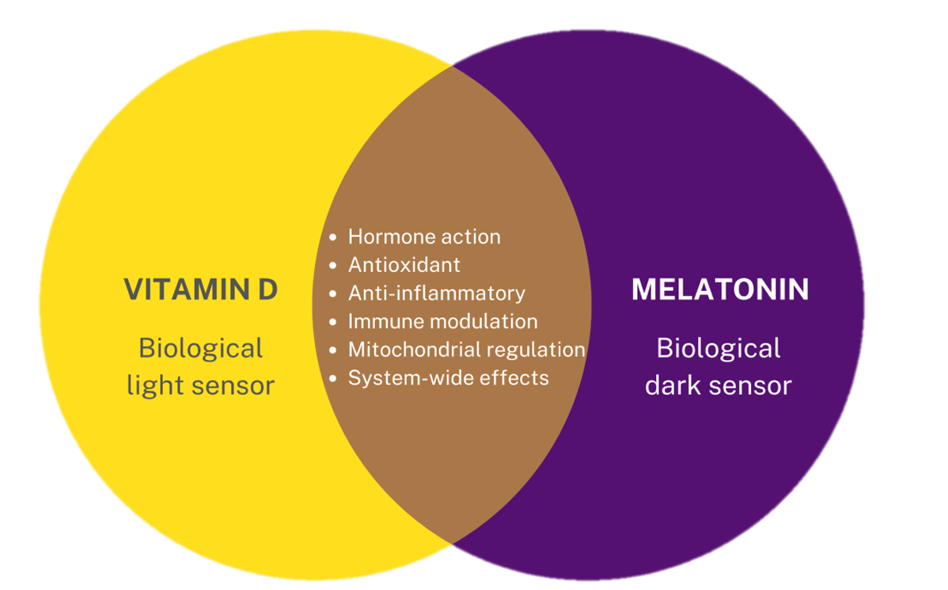
JÁ SABEMOS HÁ MUITO TEMPO SOBRE A DEFICIÊNCIA DE LUZ SOLAR
Será que também temos uma “deficiência de escuridão”?

Slide 22



Quando nos expomos a luz, hipotálamo manda mensagem para a hipófise falando:
- “Hey, recebi luz, vamos começar o trabalho”!
Que horas seus órgãos descansam?
As vísceras começam a ficar estressadas. E se elas começam a ficar estressadas e sem condição de reparo, principalmente de metilação, nós começamos a ter seríssimos problemas:
  Câncer, HAS, Obesidade, DM, Envelhecimento Precoce

Slide 23
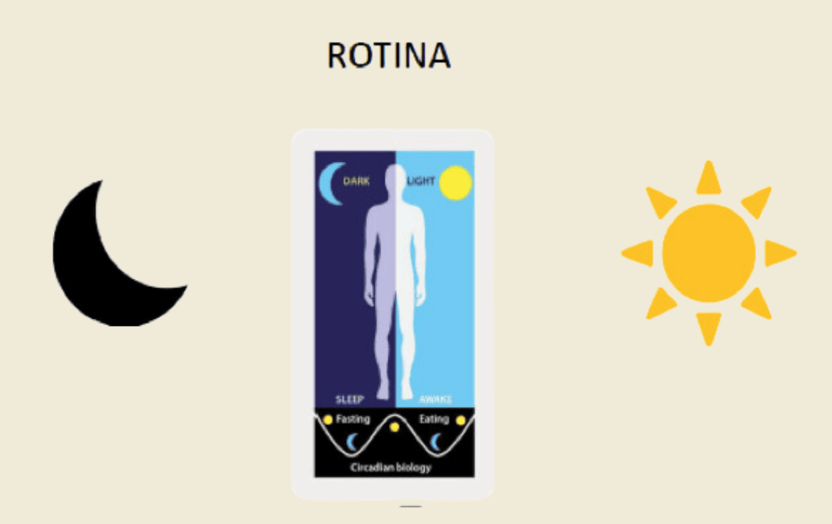
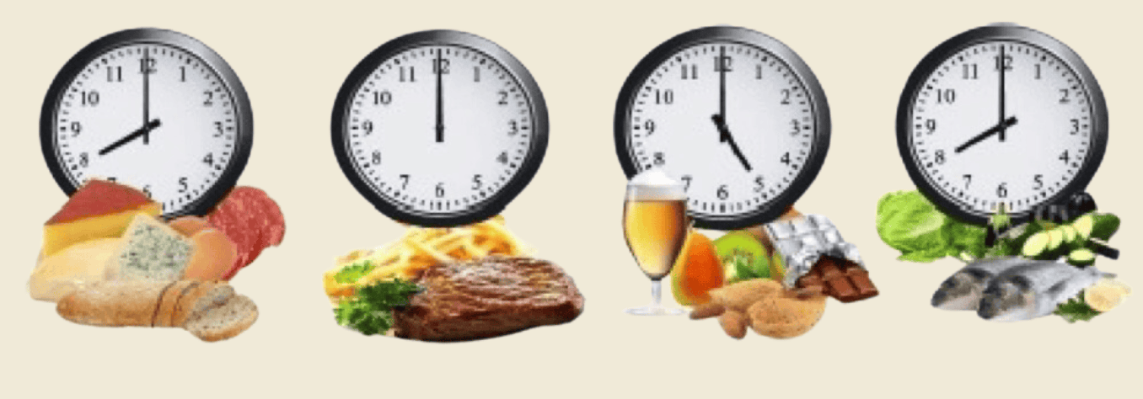
ALIMENTAÇÃO E SUPLEMENTAÇÃO EM SINERGIA COM O CICLO CICARDIANO
COMO REVERTER?
“O horário do consumo dos alimentos pode ter um impacto maior do que o peso corporal na melhora da doença metabólica”.
Cell metabolism, 2018; 27(6): 1212-21.

Slide 24
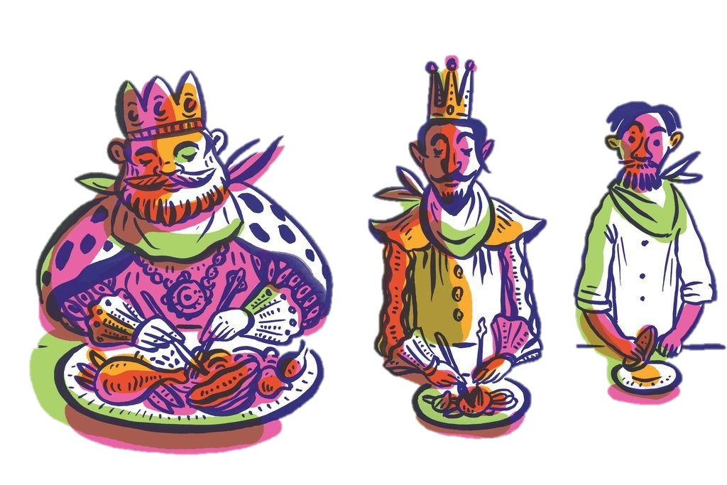
“Coma como um rei no café da manhã, almoce como um príncipe e jante como um plebeu”
Adelle Davis

Slide 25
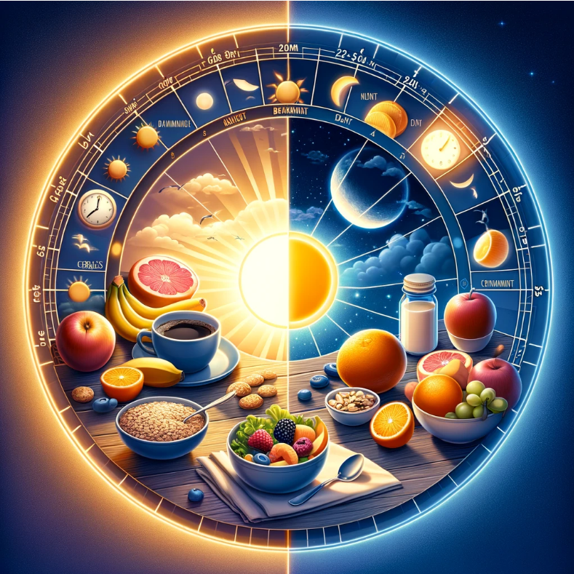
CAFÉ DA MANHÃ
• Evite omitir;
• Estudos: até 09:30h
• Carboidrato de baixo a moderado IG + proteína + fibras;
• Estratégia anti-inflamatória;
• Fonte de triptofano;
• Ativadores de AMPK/SIRT/PGC1alfa (atividade mitocondrial);
• Ativadores de PER2 (ômega 3)

Slide 26
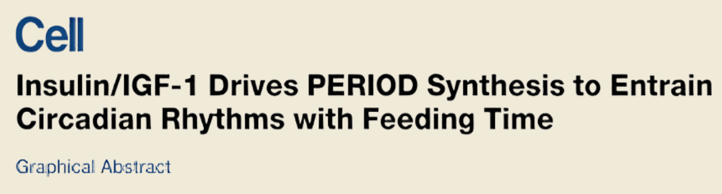
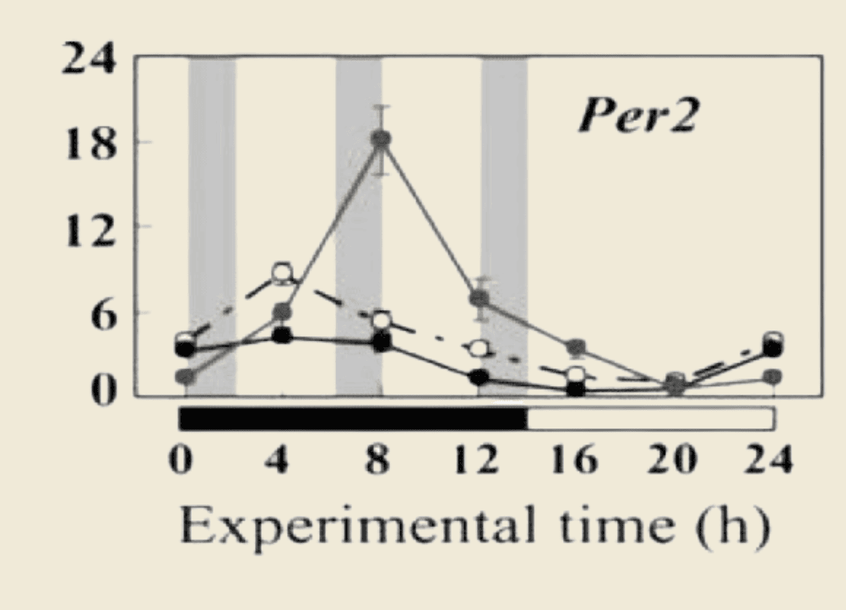
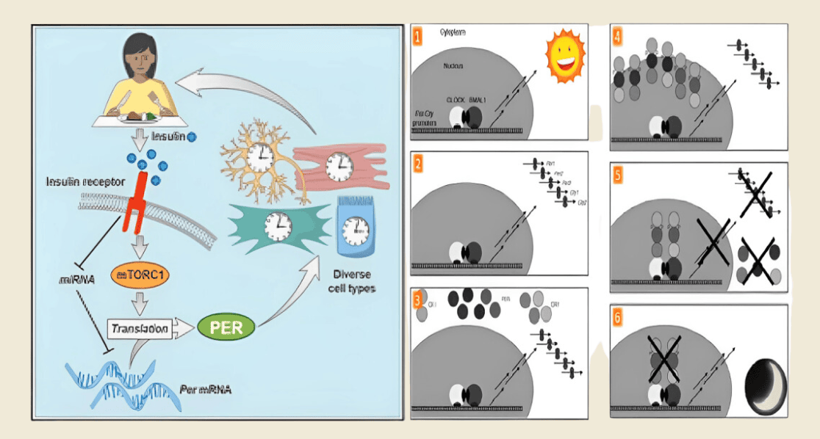


RITMO CIRCADIANO DA EXPRESSÃO GÊNICA
A primeira refeição diária ativa PER2 no fígado
CARBOIDRATO + PROTEÍNA
INSULINA
PER2
MUDANÇA DE FASE
ISOLADOS SÃO INSUFICIENTES
PORTENCIALIZA O AUMENTO DA EXPRESSÃO DO GENE PER2

Slide 27
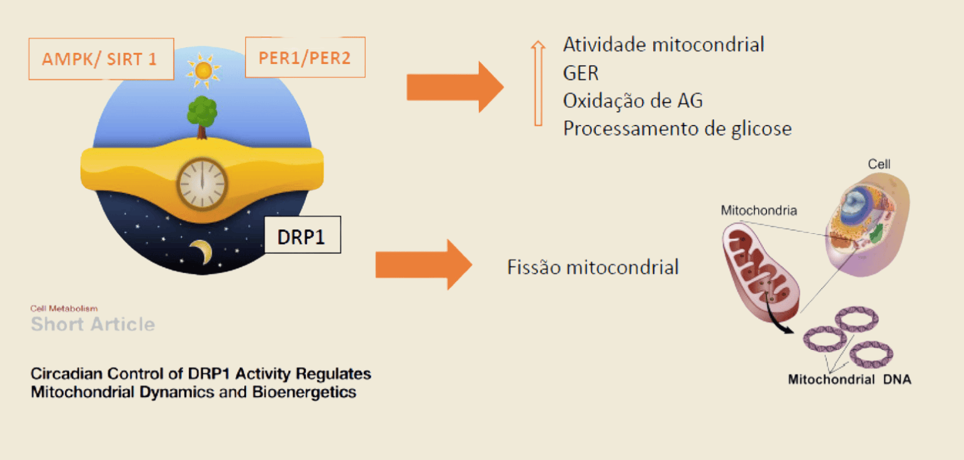
De manhã nós temos ativação de enzimas importantíssimas como AMPK e SIRT1 que vão codificar PER-1 e PER-2 (genes período 1 e período 2), que vão ativar a atividade mitocondrial, o gasto energético em repouso, a oxidação de ácidos graxos e o processamento de glicose.
A NOITE TEMOS A AÇÃO DE DO TLP1
Um que vai fazer a fissão mitocondrial, que está associada a biogênese mitocondrial.

Slide 28
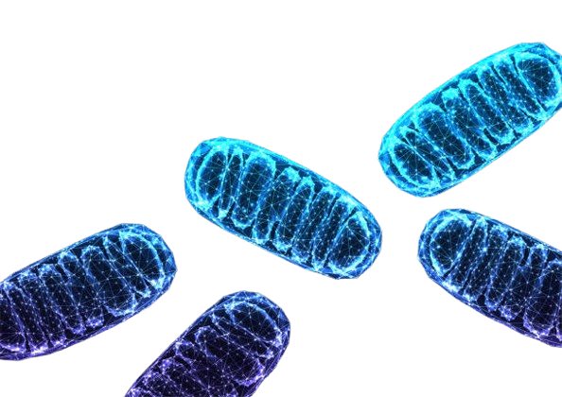
FÓRMULA MANHÃ
Estimular atividade mitocondrial
Fitoativos
Dosagens
Cammelia sinensis (Greenselect Phytosome^{®)}
120 mg
Coenzima q10 (Ubiqsome^{®)}
100 mg
Elettaria cardamomum, Polygonum cuspidatum e Olea europaea (Sirtcontrol®)
400 mg
Estratégia para ativação mitocondrial, SIRT-1, termogênese e enzimas antioxidantes da fase 1 da destoxificação
Posologia: Ingerir uma dose ao acordar

Slide 29
FÓRMULA NOITE
Estimular biogênese mitocondrial
Fitoativos
Dosagens
Quercetina phytosome (Querceteam® )
250 mg
Angelica keiskei e Panax ginseng (Mitocondrin®)
200 mg
Estratégia para estímulo da Biogênese Mitocondrial
Posologia: Ingerir uma dose 30 minutos antes do jantar.

Slide 30
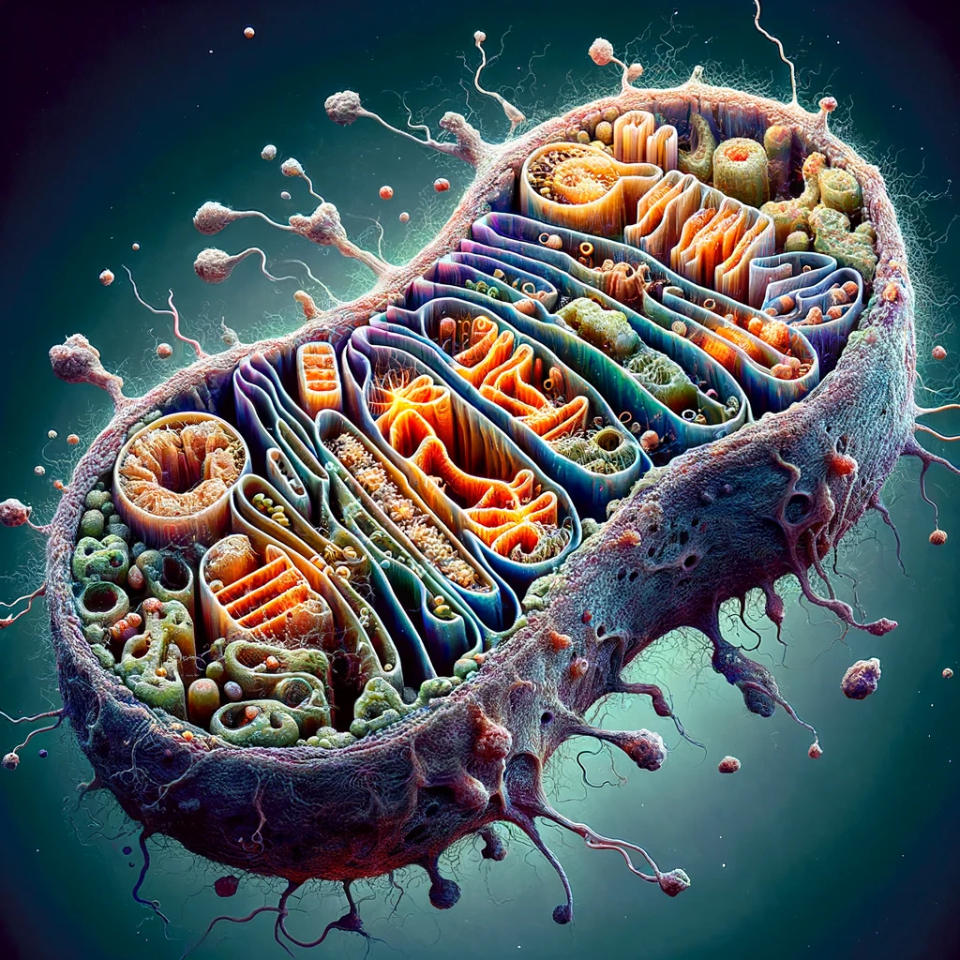
PODEROSAS MITOCÔNDRIAS
Nutrientes essenciais:
• TODAS as vitaminas do complexo B (Riboflavina-5-fosfato, Hexanicotinato de Inositol, Piridoxal-6-Fosfato, Benfoatiamina, Acido Pantotênico, Metilcobalamina, Metilfolato)
• Vitamina C,D,E, Ferro, Selênio, Zinco, Magnésio, Ômega 3 COQ10, Ácido Lipóico, NAC
1

Slide 31
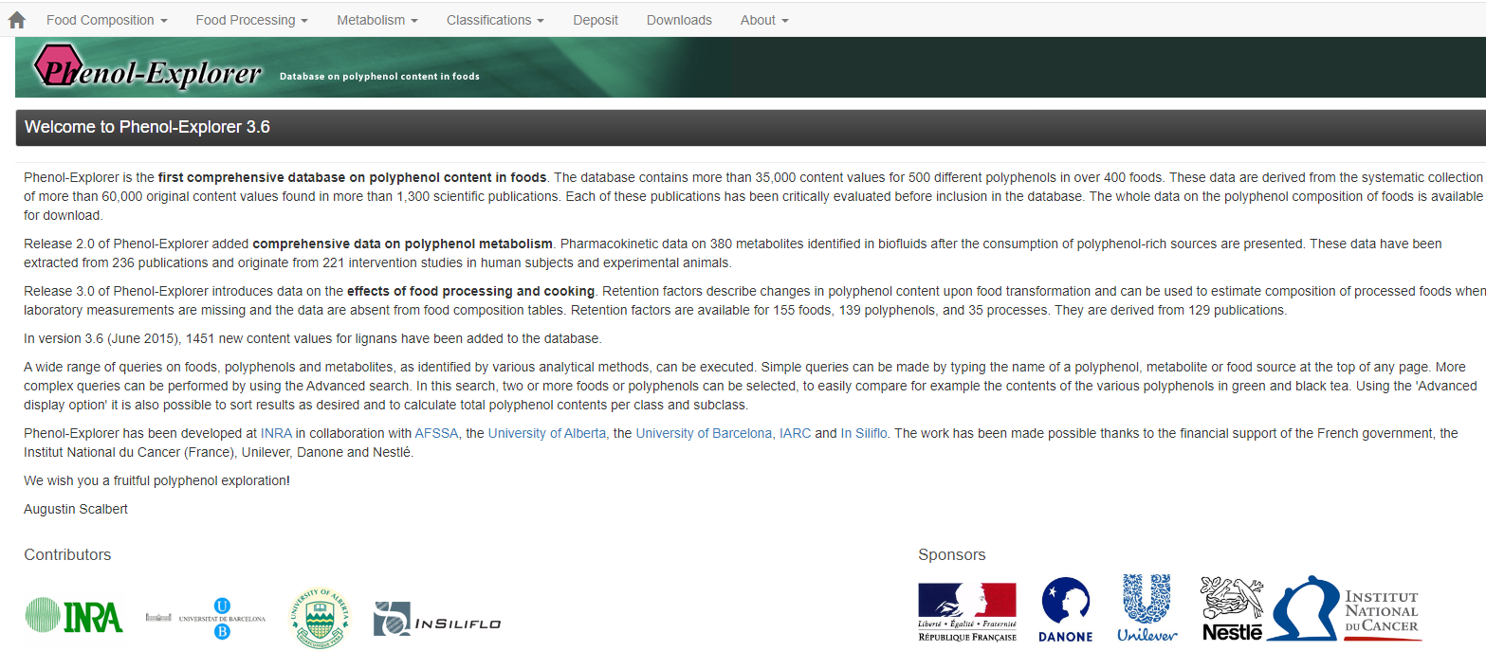
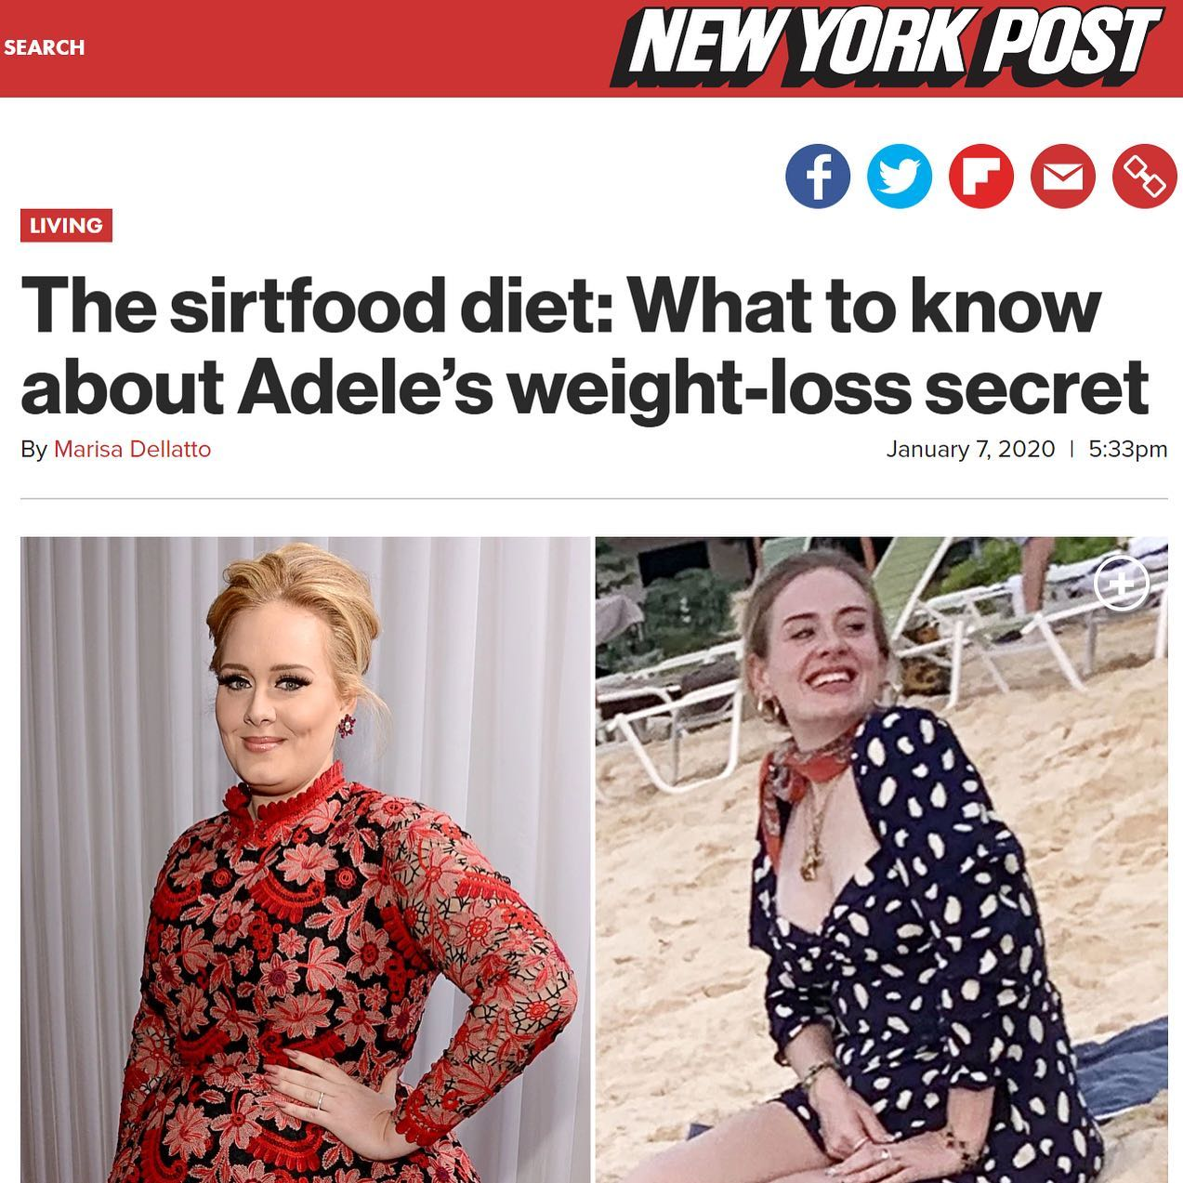


SIRTFOODS: ALIMENTOS RICOS EM POLIFENÓIS
Cerca de 1 grama de polifenóis na dieta.
Difícil de quantificar devido à sua complexidade e capacidade de oxidar Podem ser alterados com base na estação e nas condições de cultivo. Em geral, essas categorias são ricas em polifenóis: Frutas como uvas e berries. Produtos de cacau, Café e chá, Ervas e especiarias

Slide 32

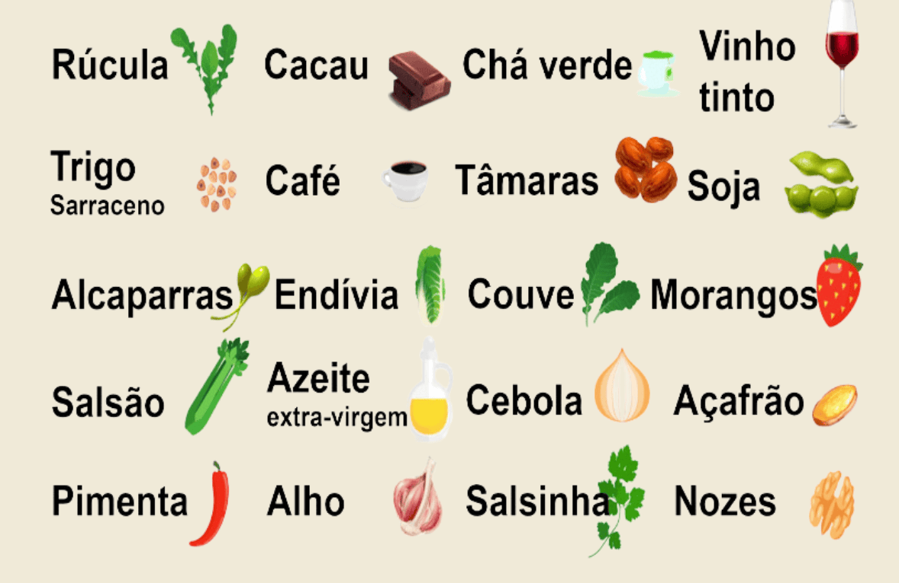
POLIFENÓIS COMO CONECTORES CIRCADIANOS
QUERCETINA
EPIGALO CATEQUINA GALATO
Os polifenóis podem ser um componente dietético essencial para manter o sistema circadiano alinhado.
Estudos demonstram que certos polifenóis podem:
  Regular genes do relógio circadiano
  Modular níveis de melatonina
KAEMPFEROL
RESVERATROL
APIGENINA
CURCUMINA

Slide 33
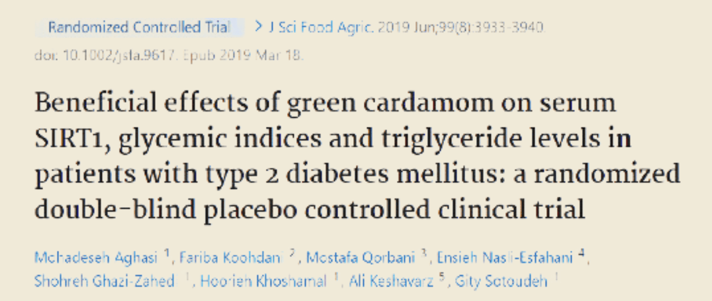

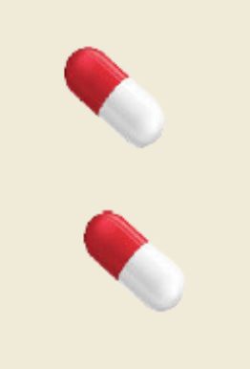

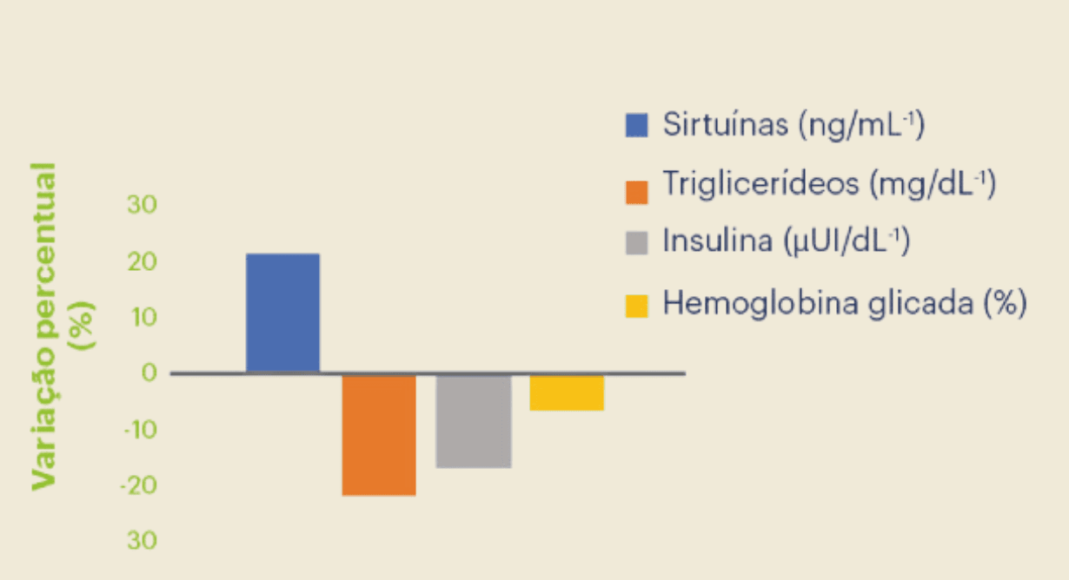

83 pacientes (diabéticos do tipo 2 com sobrepeso)
SIRTCONTROL
Placebo
10 semanas
Polygonum cuspidatum
Elettaria cardamomum
Olea europaea

Slide 34


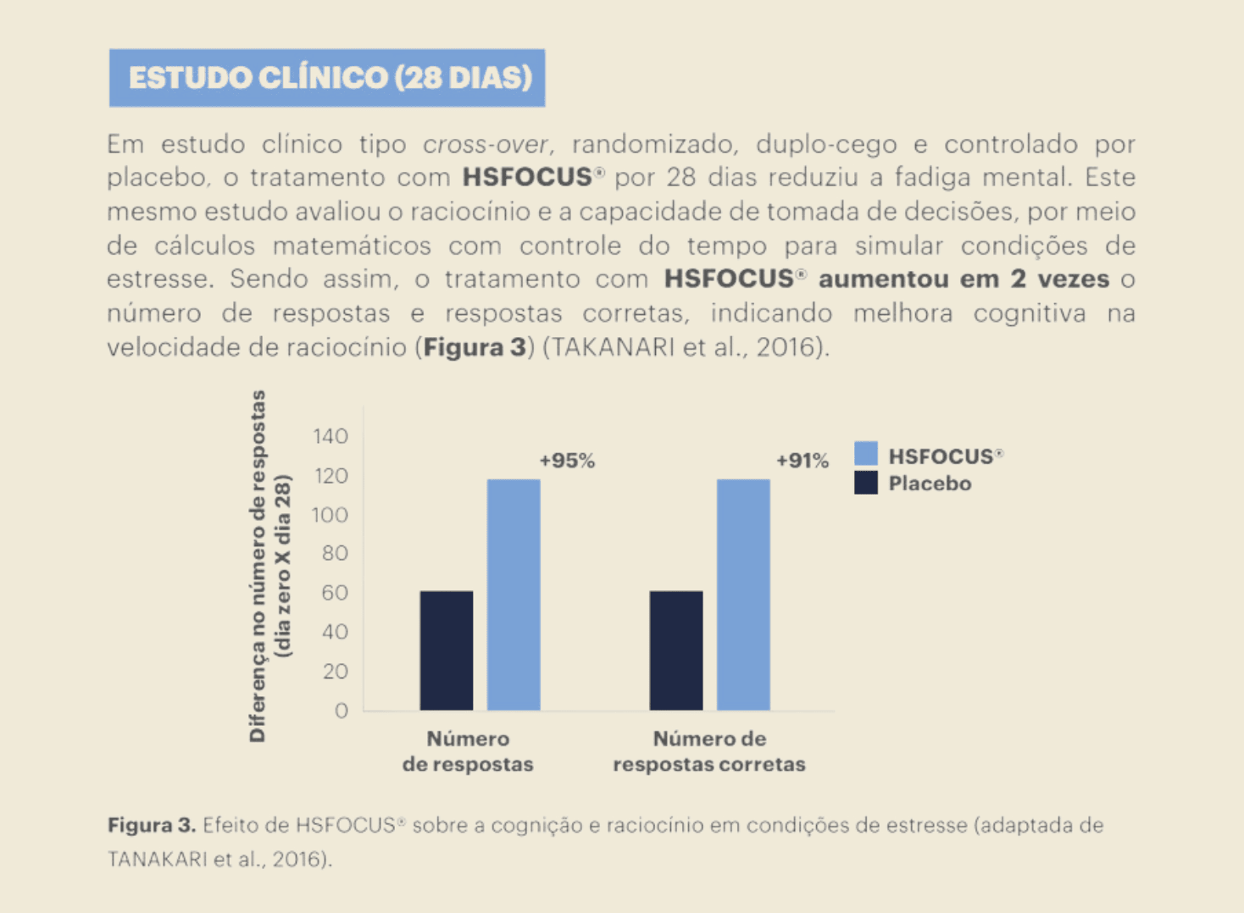


COMO MELHORAR O
DESEMPENHO MENTAL?
Entre 10 e 12h temos a melhor performance cognitiva (adrenalina = epinefrina, dopamina que são neurotransmissores excitatórios) que estão atuando favorecendo as atividades intelectuais (trabalho, estudos)
Logo, trabalhar com substâncias nootrópicas nesse horário pode favorecer substancialmente o funcionamento cerebral.
POSOLOGIA E MODO DE USAR
Crianças de 6 a 11 anos: Ingerir uma dose de 100 mg de HSFOCUS®, ao dia.
Adultos e adolescentes a partir de 12 anos: Ingerir uma a duas doses de 150 mg de HSFOCUS®, ao dia.

Slide 35



CREATINA
Consumo de creatina associado ao treinamento de força aumenta o ganho de massa muscular e melhora a composição corporal em adultos.
Metanálise indica que a suplementação de creatina associada ao exercício físico demonstrou efeitos positivos no metabolismo de glicose
Estudo clínico com pacientes diabéticos observou (5 g –12 semanas): Melhora da tolerância à glicose; Redução dos níveis de HbA1c.
Mecanismo: Aumento da translocação de GLUT4 no Sarcolema

Slide 36



CREATINA COMPLEXADA
+ ATIVIDADE NEURAL
+ EFICIÊNCIA CEREBRAL
+ 70% DE SÍNTESE DE ATP
Elettaria cardamomum, Polygonum cuspidatum e Olea europaea
Diferencial por oferecer efeito imediato, ou seja, saturação celular 20x mais rápida e, além disso, um aumento de 70% na eficiência da síntese de ATP e cerca de 2x na absorção da creatina
1,8 g de Clonapure® equivale a 3g de creatina convencional

Slide 37

Há necessidade de fazer lanche da manhã?
Não há se o paciente não sentir fome!
1
Não há obrigatoriedade de se fazer 6 refeições ao dia.
Regule a fome noturna com o lanche da tarde

Slide 38

ALMOÇO
Ingestão tardia está associada à diminuição do gasto de energia de repouso, diminuição da oxidação de carboidratos em jejum, diminuição da tolerância à glicose.
A gordura é melhor metabolizada no almoço-garantir mais saciedade e não gerar compulsão noturna
Modular inflamação (fitoquímicos anti-inflamatórios)
Intestino delgado alta funcionalidade após o almoço- nada é em vão- bom momento para auxiliar seu trabalho com chás digestivos para favorecer toda a motilidade do trato gastrointestinal facilita a digestão nesse horário

Slide 39



ALMOÇO

Slide 40

EXEMPLOS DE ERVAS E CHÁS COM AÇÃO ANTI-INFLAMATÓRIA
Berberis vulgaris (BERBERINA)
Boswellia serrata (OLÍBANO)
Camellia sinensis (CHÁ VERDE OU MATCHÁ)
Curcuma longa (CURCUMINA)
Matricaria recutita (CAMOMILA)
Ocimum basilicum ou sanctum (TULSI)
Olea europaea (FOLHAS DE OLIVEIRA)
Rosmarinus officinalis (ALECRIM)
Zingiber officinale (GENGIBRE)
SUGESTÃO DE BLEND: MEU DETOX GOLD- Chá Verde, Menta, Limão, Cúrcuma e Pimenta (Combina ingredientes com poder detoxificante e anti-inflamatório)

Slide 41






A NOVA GERAÇÃO DE ESTIMULANTES DE GLP-1
Padronizado em 2% do fitocomplexo de capsaicina, dihidrocapsaicina e nordihidrocapsaicina
24 indivíduos com sobrepeso e obesidade
28 dias
AKKERMAT®.
Placebo
Capsaicinoides extraídos da Capsicum frutescens
A influência de AKKERMAT® no comportamento alimentar e no apetite foi acompanhada por escalas que revelou uma melhora significativa na alimentação descontrolada e redução do apetite entre os indivíduos, com destaque em redução da restrição cognitiva (preocupação constante em comer), alimentação descontrolada e alimentação emocional.
Melhora cognitiva e comportamental na compulsão alimentar, foi observado redução de 2kg e do IMC devido ao aumento da saciedade e melhora dos comportamentos alimentares, por mecanismos multialvo.

Slide 42


LANCHE DA TARDE
Importante para modular a fome noturna (serotonina/cortisol)
Carboidrato de baixo IG + proteína + gorduras de qualidade (abacate, azeite de oliva, castanhas)
16h00-17h00- Nossa parte intelectual começa a desacelerar, foco e concentração já são mais difíceis e fontes de cafeína já passam a ser contraindicadas pois, demoram de 6 a 8 horas para serem metabolizadas e vão interferir na qualidade do sono tornando-o mais superficial. Usar café ao final da tarde representa na piora da qualidade do sono.

Slide 43



Exemplos:
SHAKE “OZEMPIC LIKE”
Ingredientes
  1 dose de proteína em pó
  1 dose de fibras (psyllium, mix de fibras lowfodmap)
  1 col. de sopa de TCM
  150mL de água quente/fria
  Gelo e canela opcionais
+
+
+
+
Modo de preparo:
+
  Bata tudo com um mixer e consuma em seguida.
O consumo dessa combinação reduz o apetite, estimula a síntese de peptídeos gastrintestinais anorexígenos (GLP-I e PYY) e melhora o controle glicêmico

Slide 44



Mulheres após as 18h00 maior tendência a ter membros inferiores inchados- por fisiologia temos maior produção de aldosterona que inibe o hormônio diurético- chás e fitoativos diuréticos para agilizar o processo.
DRENOW C®
Opuntia ficus indica
10% betalaínas | 0,06% indicaxantina
Rosa canina
30% Vitamina C
Drenante no combate a celulite, anti-aging, antioxidante e anti-inflamatória por regular mediadores inflamatórios (TNFα, IL-1β, IL-6, óxido nítrico e PGE2).

Slide 45


SUGESTÕES PARA
CHAMAR O GABA
Sugestão de formulação
Melissa officinalis Phytosome® (Relissa®) -200mg
Aviar 30 doses em cápsulas* transparentes qsp para 30 dias.
Posologia: Consumir 1 dose no início da manhã para melhora do humor ou ao final da tarde/início da noite.
BENEFÍCIO PARA A SAÚDE
Ação calmante, Sono saudável, Relaxamento
70% de melhora na ansiedade e humor
Efeitos em até 3 semanas
Neuroproteção e neuroplasticidade
ESTUDOS CLÍNICOS
Em um estudo clínico randomizado, duplo-cego e controlado por placebo, o tratamento com RELISSA® por 3 semanas em adultos com grau moderado de depressão e ansiedade apresentou resultados positivos. Entre as variáveis avaliadas, estavam o humor, a sensação de estresse, o bem-estar mental e a própria ansiedade (Bano et al., 2023).

Slide 46

JANTAR
Reduzir a expressão de genes lipogênicos menor Carga Glicêmica
Estimular fase II e III da detoxificação
Baixo teor de gordura saturada, açúcar e proteínas de difícil digestão;
Combine proteínas com carboidratos fonte de triptofano
Evite alta concentração de carboidratos;
Prefira sempre os de baixo a moderado índice glicêmico
Fontes de fitomelatonina, B6, magnésio, niacina;
Evitar cafeína até 8 horas antes do sono;
Evitar refeições muito salgadas;
Consuma uma refeição anti-inflamatória e antioxidante
Diminui os níveis dos marcadores da inflamação no período da manhã e aumenta as enzimas destoxificantes no período noturno
Jante cedo e evite a ceia!
Até 20h - Só consuma a próxima refeição 12 horas após
Ativa diversos genes associados, longevidade, expectativa de vida, oxidação de gordura, aumenta a flexibilidade metabólica e auxilia nas vias inflamatória.

Slide 47

SUGESTÃO PARA UM
SONO REPARADOR
CHÁ DA CEIA PARA MELHORAR O SONO
40g de mulungu (Erythrina mulungu) (casca);
40g de camomila (Matricaria chamomilla L.) (flores);
40g melissa (Melissa officialis L.) (folha);
40g de maracujá (Passiflora incarnata) (folhas);
Água.
MODO DE FAZER:
Triturar as ervas no mixer ou liquidificador e armazenar em uma embalagem de vidro, guardar ao abrigo da luz e umidade. Utilizar 5 colheres de sopa cheias (30g) da mistura para 1 litro de agua quente (85°C). Deixar em infusão por 10 minutos. Consumir 1 a 2 xícaras (200ml cada) antes de dormir.
SEU PACIENTE TEM DIFICULDADE COM SONO? CONSIDERE ESTRATÉGIAS COMPLEMENTARES: FITOMELATONINA

Slide 48



CEIA – SE ESTIVER COM FOME FÍSICA, INCLUA FONTES DE FITOMELATONINA
CONSUMA ALIMENTOS RICOS EM MELATOTINA
“O consumo de alimentos ricos em melatonina aumenta a concentração sérica de melatonina e a capacidade antioxidante em seres humanos”

Slide 49






Lippia citriodora
Verbascosídeo ( 24,0%) + fenilpropanoides totais
( 28,0%).
Posologia e modo de usar: Ingerir uma dose de 200 - 400 mg de RELAXPLX®, antes de dormir.
Contraindicações: apresenta boa tolerabilidade. Não deve ser utilizado por gestantes, crianças e lactantes. Deve ser utilizado com cautela em pacientes que fazem uso de medicamentos psicotrópicos convencionais.
REFRESCO COM ESPIRULINA AZUL
Relax plx® 400 mg
Espirulina azul 100mg
Base refresca q.s.p. 5 g
Posologia e modo de usar:
Diluir um sachê em água e beber 1 hora antes de ir á cama.

Slide 50


A importância da higiene do sono: “A iluminação artificial comumente utilizada é um forte fator facilitador do processo de cronodisrrupção e aumento de gordura visceral. ” Por isso, evitar celular 2h antes da hora ir á cama- pode evitar a supressão dos níveis de melatonina. Evite DR antes de dormir. E uma estratégia interessante para reduzir cortisol, aumentar a síntese de melatonina é a MEDITAÇÃO. Trabalhos vem sendo publicados a esse respeito. 1 sessão de meditação é capaz de reduzir o cortisol salivar.
HIGIENE CICARDIANA
Proceedings of the National Academy of Sciences, 2010; 107(43): 18664-9
QUILES, Caroline Luísa. Iluminação artificial: efeito do fotoperíodo e do espectro de cor sobre os ritmos biológicos e metabolismo. 2017.

Slide 51





PONTOS-CHAVE PARA LEMBRAR
Crono- Estilo de Vida
Alinhe-se o máximo possível com os ritmos naturais e sazonais.
Limite a exposição à luz artificial à noite e aumente a exposição à luz brilhante pela manhã.
Crie rotinas personalizadas que se alinhem ao seu cronótipo
Crononutrição
Coma durante as horas de luz e tenha horários determinados para comer.
Coma alimentos da estação.
Adote uma dieta rica em polifenóis.
Otimize os níveis dos "nutrientes circadianos": vitamina D e melatonina
@adriana_azank

Slide 52







“ALIMENTAR-SE SEM SINCRONIA COM A NATUREZA É UMA FORMA SÁBIA DE VIVER MAIS E MELHOR”
BÔNUS DA NUTRI, BAIXE AQUI!
ADRIANA AZANK
contato@adrianazank.com
@adriana_azank
www.adrianazank.com

